Slide 1
هويتي
عاشقةالأدب
منذ الأزل .

Slide 2
المقدمة
من اين انتزع هذه الكلامات ومن اي قاموس اقف مذهولا شارد الذهن ويقف قلبي عاجزا عن الكتابه امام هذه الكلمات التي تحمل الكثير من المعاني والقيم الساميه بحقها لو كان بعمق البحار وبعد الشمس وارجو من الله ان يوفقني في كتابه هذه الموضوع

Slide 3
بعض الادباء :
*نجيب محفوظ
*فدوى طوقان
*محمود تيمور

Slide 4
نبذة قصيرة عن الكاتب نجيب محفوظ
نجيب محفوظ روائي مصري وُلد في 11 ديسمبر 1911، وتوفي في 30 أغسطس 2000 كتب نجيب محفوظ منذ بداية الأربعينيات واستمر حتى2004 . تدور أحداث جميع رواياته في مصر، وتظهر فيها ثيمة متكررة هي الحارة التي تعادل العالم. من أشهر أعماله الثلاثية واولاده حارتنا التي مُنعت من النشر في مصر منذ صدورها وحتى وقتٍ قريب. بينما يُصنف أدب محفوظ باعتباره أدباً واقعياً، محفوظ أكثر أديبٍ عربي حولت أعماله إلى السينما والتلفزيون.
سُمي نجيب محفوظ باسمٍ مركب تقديراً من والده عبد العزيز إبراهيم للطبيب أبوعوف نجيب باشا محفوظ الذي أشرف على ولادته التي كانت متعسرة.

Slide 5
حياته
وُلد نجيب محفوظ عبد العزيز إبراهيم أحمد الباشا في القاهرة. والده الذي كان موظفاً لم يقرأ كتاباً في حياته بعد القرآن غير حديث عيسى بن هشام لأن كاتبه المويلحي كان صديقاً له، وفاطمة مصطفى قشيشة، ابنة التزوج نجيب محفوظ في فترة توقفه عن الكتابة بعد ثورة 1952 من السيدة عطية الله إبراهيم، وأخفى خبر زواجه عمن حوله لعشر سنوات متعللاً عن عدم زواجه بانشغاله برعاية أمه وأخته الأرملة وأطفالها. في تلك الفترة كان دخله قد ازداد من عمله في كتابة سيناريوهات الأفلام وأصبح لديه من المال ما يكفي لتأسيس عائلة. ولم يُعرف عن زواجه إلا بعد عشر سنواتٍ من حدوثه عندما تشاجرت إحدى ابنتيه أم كلثوم وفاطمة مع زميلة لها في المدرسة، فعرف الشاعر صلاح جاهين بالأمر من والد الطالبة، وانتشر الخبر بين المعارف. شيخ مصطفى قشيشة من علماء الأزهر.

Slide 6
الاهداء
إلى الزهرة التي تذبل مع الزمن لتجعل غيرها من البراعم تنمو وتتفتح، وتأخذ دورها في الحياة، إلى من لا تنسى أبدا، ولن أنسى في يوم من الأيام أفاضلها ، فكيف أنسى لون الحبر والطباشير على يديها .. !! .. أستاذتي الكريمة .. أرفع كل معاني التـقدير والشكر لك . عِشنا معكِ أروع اللحظات تشوّقنا لأرق وأعذب الهمسات تاقت قلوبنا شغفاً بمحبتكِ وتعلّقت أرواحنا إئتلافاً بروحكِ إمتزجت ذواتنا لتكون ذاتاً واحدة ونفساً واحدة في أجساد مُتفرِّقة لكم أحببنا ؟؟ مكانة خاصة و يبقى لكم في كل شئ بقايا ،، حتى في أعماق الحنايا

Slide 7
اعماله
الروايات:
عبث الأقدار
2) رادوبيس (1943)
3) زقاق المدق (1947)
4) خان الخليلي (1946)
5) ميرامار (1967)

Slide 8
مسيرته الادبية
في 1939، نشر روايته الأولى عبث الأقدار التي تقدم مفهومه عن الواقعية التاريخية. ثم نشر كفاح طيبة ورادوبيس منهياً ثلاثية تاريخية في زمن الفراعنة. وبدءاً من 1945 بدأ نجيب محفوظ خطه الروائي الواقعي الذي حافظ عليه في معظم مسيرته الأدبية برواية القاهرة الجديدة, ثم خان الخليلي وزقاق المدق. جرب محفوظ الواقعية النفسية في رواية السراب، ثم عاد إلى الواقعية الاجتماعية مع بداية ونهاي وثلاثية القاهرة. فيما بعد اتجه محفوظ إلى الرمزية في رواياته الشحاذ، وأولاد حارتنا التي سببت ردود فعلٍ قوية وكانت سبباً في التحريض على محاولة اغتياله.

Slide 9
قصصه القصيرة
1)همس الجنون 1938
2)دنيا الله 1962
3)بيت سيء السمعة 1965
4)خمارة القط الأسود 1969
5)تحت المظلة 1969
6)حكاية بلا بداية وبلا نهاية 1971
7)شهر العسل 1971
8)الجريمة 1973
9)الحب فوق هضبة الهرم 1979

Slide 10
وفاته
تُوفي نجيب محفوظ في بدايه 30 أغسطس2006 إثر قرحة نازفة بعد عشرين يوماً من دخوله مستشفى الشرطة في حي العجوزة في محافظة الجيزة لإصابته بمشاكل في الرئة والكليتين. وكان قبلها قد دخل المستشفى في يوليو من العام ذاته لإصابته بجرح غائر في الرأس إثر سقوطه في الشارع.

Slide 11
مؤلفاته
1- الثلاثية وتعرض التغييرات السياسة والاجتماعية التي مرت بالمجتمع المصري بدءاً من ثورة 1919 وذلك من خلال اسرة مصرية عادية ومن اشهر رموز هذه القصة شخصية سي السيد الرجل المتجبر وزوجته امينة السيدة المنكسرة. 2-اولاد حارتنا : اعتبرها البعض زندقة والحاد ..في حين اعتبرها البعض الاخر اهم اعمال نجيب محفوظ وقد ساهمت في فوزه بجائزة نوبل وتحكي عن الشخصية القوية لبطلها الجبلي...وكيف خرجت سلالته من منزله لتغير تاريج وظروف المكان المحيط بهم..غير ان التشابه بين وقائع واحداث( اولاد حارتنا) وبين قصة نزول ادم من الجنة وخلق الانبياء ،دفع البعض الى تكفير نجيب محفوظ بسببها بل ومحاولة قتله .

Slide 12
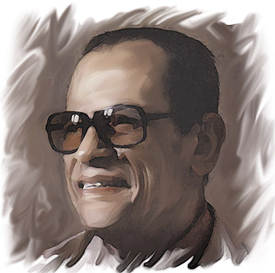
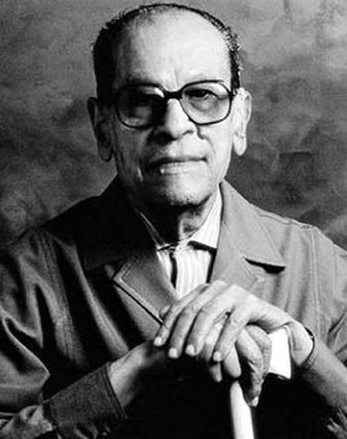
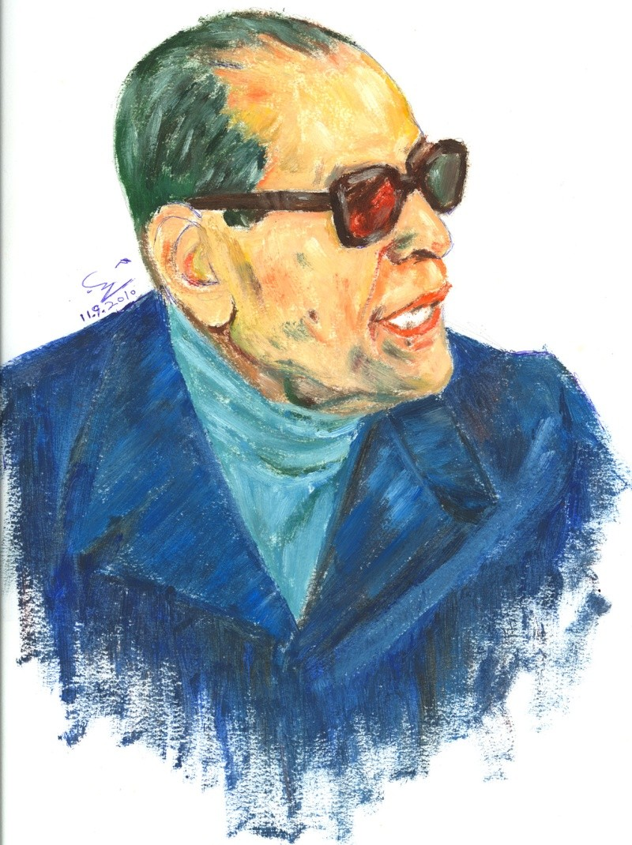
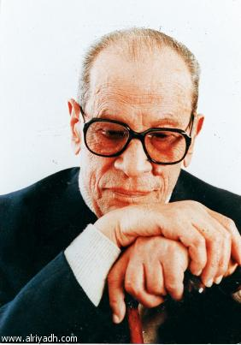
ملحق الصور

Slide 13
فدوى طوقان

Slide 14
نبذة عن الكاتبة فدوى طوقان
فدوى طوقان (1917 - 2003) أهم شاعرات فلسطين في القرن العشرين، ولقبت بشاعرة فلسطين، حيث مثّل شعرها أساساً قوياً للتجارب الأنثوية في الحب والثورة واحتجاج المرأة على المجتمع = في مساء السبت الثاني عشر من شهر ديسمبر عام 2003 ودعت فدوى طوقان الدنيا عن عمر يناهز السادسة والثمانين عاما قضتها مناضلة بكلماتها وأشعارها في سبيل حرية فلسطين

Slide 15
قصيدة فدوى طوقان:
كفاني أموت عليها وأدفن فيها
وتحت ثراها أذوب وأفنى
وأبعث عشباً على أرضها
وأبعث زهرة إليها
تعبث بها كف طفل نمته بلادي
كفاني أظل بحضن بلادي
تراباً،‌ وعشباً‌، وزهرة …

Slide 16
حياتها
ولدت فدوى طوقان في مدينة نابلس الفلسطينية سنة 1917 م لأسرة مثقفة وغنية لها حظوة كبيرة في المجتمع الفلسطيني . تلقت تعليمها حتى المرحلة الإبتدائية حيث اعتبرت عائلتها مشاركة المرأة في الحياة العامة أمرا غير مقبول فتركت مقاعد الدراسة واستمرت في تثقيف نفسها بنفسها ثم درست على يد أخيها الشاعر إبراهيم طوقان الذي نمى مواهبها ووجهها نحو كتابة الشعر ثم شجعها على نشره في العديد من الصحف العربية .

Slide 17
قصتها الصعبة
رحلة جبلية... رحلة صعبة" هو الاسم الذي اختارته الشاعرة العربية المبدعة فدوى طوقان عنواناً لقصة حياتها، التي ترويها هنا بصدق وصراحة وأمانة وعذوبة بالغة، اليوم تنشر هذه المذكرات الرائعة بصورتها الكاملة، حتى تتيح للقارئ العربي في كل مكان، أن يجد هذه المذكرات بين يديه.. ولا شك أنها أصدق وأرقى وأجمل مذكرات كتبتها أديبة عربية في هذا العصر، وهي تستحق أن توضع إلى جانب أهم المذكرات المعروفة في الأدب العربي مثل "أيام" طه حسين، و"زهرة العمر" لتوفيق الحكيم، ومع هذه المذكرات نستطيع أن نبدأ بغير مقدمات طويلة. ففدوى معروفة بشاعريتها الأصلية، ولكن فدوى في هذه المذكرات قدمت شيئاً جديداً هو التعبير بصدق وصراحة عن هموم المرأة العربية، فالمرأة العربية لم تكتب عن هذه الهموم إلا بالرمز والتلميح والإشارة، وجاءت فدوى تبوح بكل شيء في أسلوب بالغ الجمال والعذوبة، وفي صدق وشجاعة جعلت من مذكراتها في آخر الأمر عملاً أدبياً رفيعاً، ووثيقة اجتماعية من الدرجة الأولى، وجعلت من هذه المذكرات قصة هذا الجيل كله وقصة همومه المختلفة، وليست قصة فدوى وحدها.

Slide 18
وفاتها
١٣ كانون الأول (ديسمبر) ٢٠٠٣
في وقت متأخر من ليل الجمعة توفيت الشاعرة الفلسطينية الكبيرة فدوى طوقان (1931 - 2003) قد فارقت الحياة في إحدى المستشفيات الفلسطينية. وتعتبر فدوى طوقان من الشخصيات الثقافية الفلسطينية اللامعة، ومن شاعرات الأرض المحتلة التي طالما تابع العرب أشعارها التي "يتميز بجزالة غير متوقعة وصدق عاطفي" كما تقول سلمى خضراء الجيوسي عنها. وبهذه المناسبة الحزينة تنشر إيلاف مقتطفات من كتابها رحلة حبلية رحلة صعبة : سيرة ذاتية"." الصادر عن دار شروق في عمان عام 1995.

Slide 19
انظر هنا....
خرجت من ظلمات المجهول الى عالم غير مستعد لتقبلي. امي حاولت التخلص مني في الشهور الاولى من حملها بي. حاولت وكررت المحاولة. ولكنها فشلت. عشر مرات حملت امي. خمسة بنين اعطت الى الحياة وخمس بنات، ولكنها لم تحاولت الاجهاض قط الا حين جاء دوري. هذا ما كنت اسمعها ترويه منذ صغري.
كانت مرهقة متعبة من عمليات الحمل والولادة والرضاع. فقد كانت تعطي كل عامين او كل عامين ونصف العام مولوداً جديداً. يوم تزوجت كانت في الحادية عشر من عمرها، ويوم وضعت ابنها البكر كانت لم تتم الخامسة عشرة بعد. واستمرت هذه الارض السخية - كارض فلسطين - تعطي ابي غلتها من بنين وبنات بانتظام.

Slide 20
احمد - ابراهيم - بندر - فتايا - يوسف - رحمي.. كان هذا كافياً بالنسبة لامي، وان لها ان تستريح، لكنها حملت بالرقم السابع على كره. وحين ارادت التخلص من هذا الرقم السابع ظل متشبئاً في رحمها تشبث الشجر بالارض، وكانما يحمل في سر تكوينه روح الاصرار والتحدي المضاد. ولاول مرة في حياتهما الزوجية ينقطع ابي عن محادثة امي لبضعة ايام. فقد اغضبته محاولة الاجهاض. كان المال والبنون بالنسبة له زينة الحياة الدنيا، وكان يطمع بصبي خامس. لكني خيبت امله وتوقعه. اصبح لديه الان ثلاث بنات مع البنين الاربعة..وتبعني فيما بعد اديبة ثم نمر ثم حنان. فاستكملنا العدد (عشرة).

Slide 21
بعض قصائدها
1) يا نخلتي يحبني اثنان
كلاهما كورد نيسان 2) على ابواب يافا يا احبائي
وفي فوضى حطام الدور

Slide 22
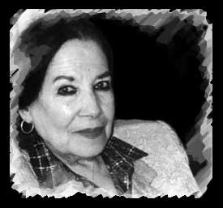
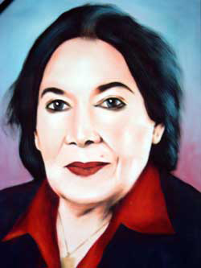
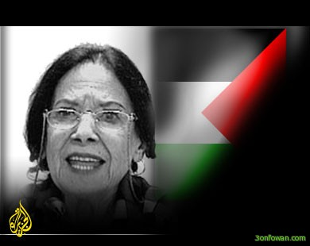
ملحق الصور
فدوى
طوقان

Slide 23
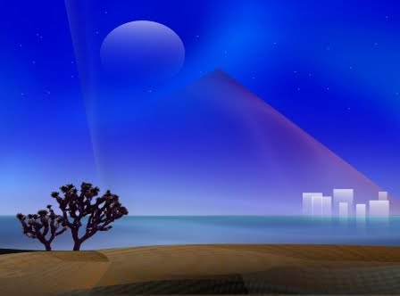
وداعا

